Slide 1
TEOR ALCOÓLICO NO SANGUE
Projeto de Simulação Discreta de Sistemas

Slide 2
Objetivo
Calcular a concentração máxima estimada de álcool no sangue a partir das informações fornecidas
Progredir o tempo e recalcular para avaliar como o tempo afeta este valor

Slide 3
VARIÁVEIS
Peso
Sexo
Unidades de bebida padrão
Tempo de consumo

Slide 4
Unidade de bebida padrão
Unidade que mede o volume de álcool puro numa bebida alcoólica
Não há consenso internacional sobre a dimensão exata de uma unidade, geralmente entre 8 e 14 gramas de etanol puro
Fórmula de Widmark usa esta medida

Slide 5
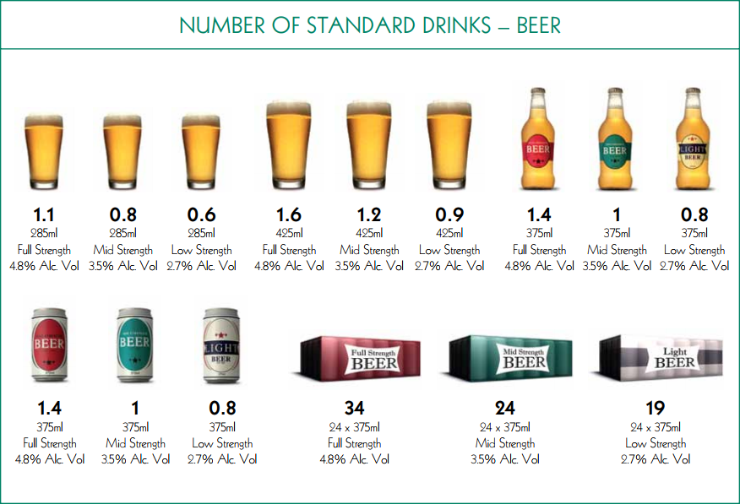

Slide 6
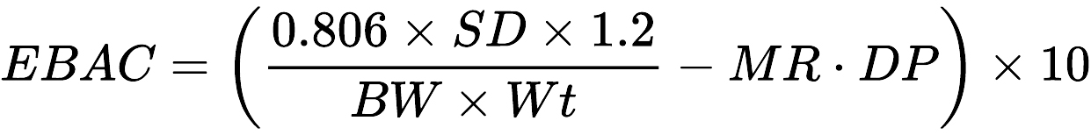
Fórmula de Widmark (variação)
0.806 é uma constante para a água corporal no sangue (significa 80.6%),
SD é o número de bebidas padrão, sendo 10 gramas de etanol cada,
1.2 é um fator para converter a quantidade em gramas em padrões suecos estabelecidos pelo Instituto Nacional Sueco de Saúde Pública,
BW é a constante de água corporal (0.58 para homens e 0.49 para mulheres),
Wt é o peso corporal (quilograma),
MR é a constante de metabolismo (0.015 para homens e 0.017 para mulheres) e
DP é o período de consumo em horas.
10 converte o resultado para permilagem de álcool
EBAC = estimated peak blood alcohol concentration = concentração máxima estimada de álcool no sangue

Slide 7
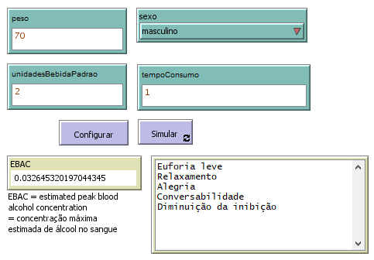
Modelo computacional

Slide 8
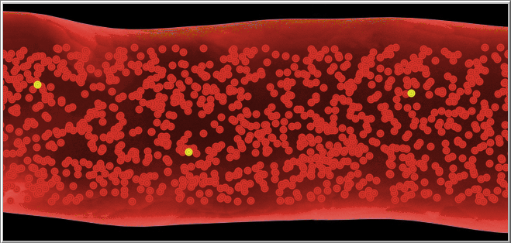
Modelo computacional

Slide 9
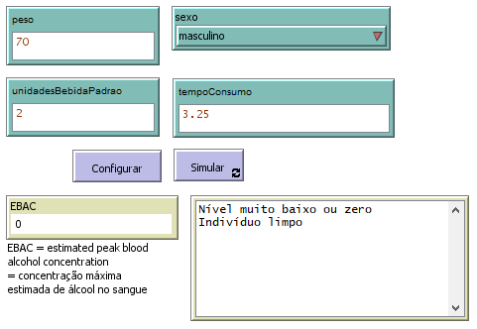
Modelo computacional

Slide 10
Mundo Real X Teórico
Cálculo não é preciso
Muitos outros fatores envolvidos que não entram na fórmula
Apenas para estimativa

Slide 11
Referências
https://en.wikipedia.org/wiki/Blood_alcohol_content
http://www.medclick.com.br/saude/calculadora-do-teor-de-alcool-no-sangue/
https://pt.wikihow.com/Calcular-o-N%C3%ADvel-de-%C3%81lcool-no-Sangue
https://pt.wikihow.com/Encontrar-o-Teor-de-%C3%81lcool-no-Sangue-(F%C3%B3rmula-de-Widmark)
http://www.alcohol.gov.au/internet/alcohol/publishing.nsf/Content/E9E12B0E00E94FD5CA25718E0081F1DC/$File/std0910.pdf

